Slide 1
Наушники - вред здоровью?
Выполнил: ученик 3 Б класса
Бубнов Станислав
Руководитель: Прудникова С.А.

Slide 2
Цель проекта- изучить влияние наушников на слух человека.
Задачи:
- проанализировать научную литературу по проблеме исследования.
- выяснить влияние наушников на здоровье человека.
- разработать памятку по безопасному использованию наушников .
- на классных часах, и родительском собрании познакомить учащихся и родителей с результатами исследования.

Slide 3
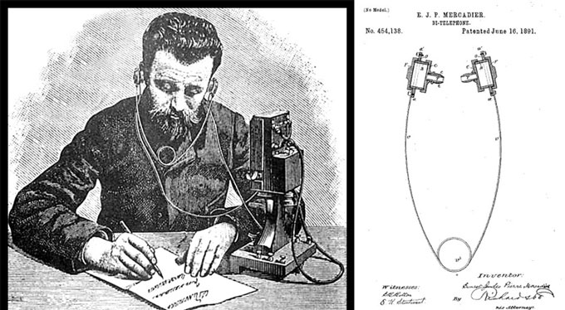
Первые прототипы 1891 г. — французский инженер Эрнест Меркадье изобретает первые наушники

Slide 4
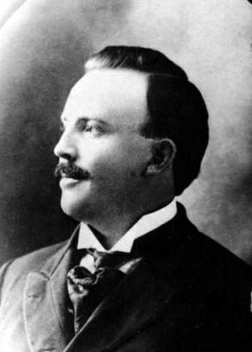
1910 год, Болдуин Натаниэль – первый изобретатель наушников.

Slide 5
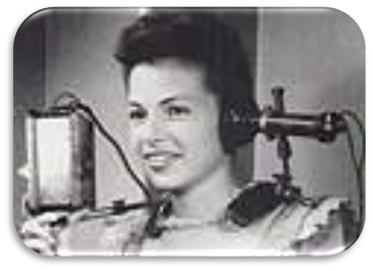
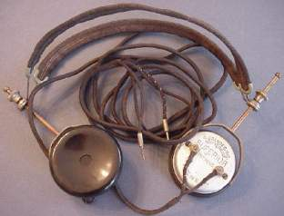
Первые наушники
Снимок девушки
в старинных наушниках
Наушники,
изобретенные Б. Натаниэле

Slide 6
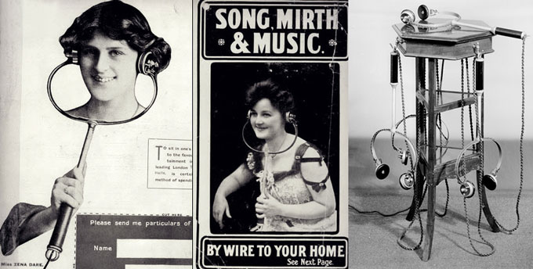

Slide 7
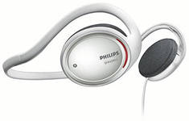
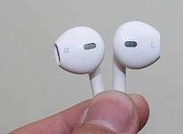
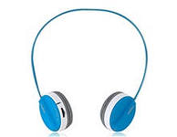
Классификация наушников по типу конструкции:
Накладные наушники
Вставные наушники
Беспроводные наушники

Slide 8
Памятка
по безопасному использованию наушников
Не пользоваться наушниками при переходе через дорогу и в общественных местах.
Использовать накладные наушники
Не включать звук на полную громкость
Использовать наушники не более 40 минут с перерывом через 15 минут
Давайте отдохнуть своим ушам.

